Slide 1
РАЗРАБОТКА ПРИЛОЖЕНИЯ ДЛЯ ВЫЧИСЛЕНИЯ МЕТРИК В СОЦИАЛЬНЫХ МЕДИА
Факультет экономики, менеджмента и бизнес-информатики
«Программная инженерия»
Пермь 2024
Работу выполнил студент группы ПИ-21-1 :
Белов Е.А.
Научный руководитель:
Замятина Е.Б.

Slide 2





«Программная инженерия»
Разработка приложения для вычисления метрик в социальных медиа
Оглавление
Защита курсовой работы, Пермь, 2024 ОГЛАВЛЕНИЕ Белов Е.А. e-mail: eabelov@edu.hse.ru

Slide 3
«Программная инженерия»
Разработка приложения для вычисления метрик в социальных медиа
Введение
ВВЕДЕНИЕ
Защита курсовой работы, Пермь, 2024 ОГЛАВЛЕНИЕ Белов Е.А. e-mail: eabelov@edu.hse.ru

Slide 4
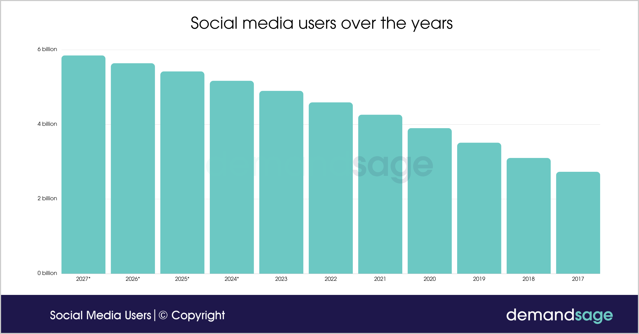
Причины выбора данной темы
«Программная инженерия»
Разработка приложения для вычисления метрик в социальных медиа
Введение
Актуальность: социальные медиа становятся все более значимым инструментом для коммуникации, маркетинга и анализа данных. Разработка приложения для вычисления метрик в таких сетях поможет отслеживать эффективность деятельности в социальных медиа и принимать обоснованные решения на основе аналитики.
Потребности бизнеса: многие компании и маркетологи активно используют социальные медиа для продвижения продуктов и услуг. Понимание эффективности их кампаний важно для оптимизации стратегий.
Защита курсовой работы, Пермь, 2024 ОГЛАВЛЕНИЕ Белов Е.А. e-mail: eabelov@edu.hse.ru

Slide 5

«Программная инженерия»
Разработка приложения для вычисления метрик в социальных медиа
Введение
Объект и предмет исследования
Объект исследования:
Объектом исследования являются характеристики пользователей социальных медиа.
Предмет исследования:
Предметом исследования являются алгоритмы определения метрик.
Защита курсовой работы, Пермь, 2024 ОГЛАВЛЕНИЕ Белов Е.А. e-mail: eabelov@edu.hse.ru

Slide 6
Цели и задачи
«Программная инженерия»
Разработка приложения для вычисления метрик в социальных медиа
Введение
Цель:
Задачи:
Основная цель работы заключается в создании инструмента, способного автоматизировано собирать информацию о пользователях социальной сети, вычислять различные метрики и на основе полученных данных определять наиболее влиятельных пользователей для лучшего распространения рекламы.
1. Провести анализ предметной области.
2. Изучить существующие решения.
3. Создать модель виртуальной сети в СИМ
4. Спроектировать приложения.
5. Реализовать приложения.
Провести тестирование.
Развернуть приложение на сервере.
Защита курсовой работы, Пермь, 2024 ОГЛАВЛЕНИЕ Белов Е.А. e-mail: eabelov@edu.hse.ru

Slide 7

Этапы работы
«Программная инженерия»
Разработка приложения для вычисления метрик в социальных медиа
Введение
Приложения для вычисления метрик.
Модель виртуальной сети в системе информационного моделирования.
Сбор информации в онтологии и отслеживание через журналы событий.
Защита курсовой работы, Пермь, 2024 ОГЛАВЛЕНИЕ Белов Е.А. e-mail: eabelov@edu.hse.ru

Slide 8
«Программная инженерия»
Разработка приложения для вычисления метрик в социальных медиа
Введение
АНАЛИЗ
Защита курсовой работы, Пермь, 2024 ОГЛАВЛЕНИЕ Белов Е.А. e-mail: eabelov@edu.hse.ru

Slide 9
Анализ существующих решений
«Программная инженерия»
Разработка приложения для вычисления метрик в социальных медиа
Анализ
Каждое решение предлагает свой набор функций и инструментов для анализа метрик, что позволяет выбрать наиболее подходящее в зависимости от потребностей и целей бизнеса.
Некоторые решения, такие как Buffer и Sprout Social, известны своим простым и интуитивно понятным интерфейсом, что делает их привлекательными для небольших компаний или предпринимателей.
Решения типа Google Analytics предлагают более широкий набор функций и гибкость в анализе данных, что делает их предпочтительными для крупных компаний с сложными потребностями в аналитике.
Важным фактором при выборе решения является его стоимость. Некоторые решения, такие как Facebook Analytics и Google Analytics, предоставляют базовый функционал бесплатно, в то время как другие, например, Sprout Social и Talkwalker, требуют платных подписок.
При выборе решения необходимо учитывать его возможность интеграции с другими инструментами и платформами, такими как социальные сети, CRM-системы и т.д.
Существующие решения:
Facebook Analytics
Google Analytics
Sprout Social
Hootsuite
Buffer
Talkwalker
Защита курсовой работы, Пермь, 2024 ОГЛАВЛЕНИЕ Белов Е.А. e-mail: eabelov@edu.hse.ru

Slide 10
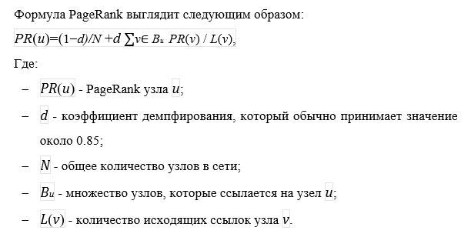

Метрики в социальных медиа
«Программная инженерия»
Разработка приложения для вычисления метрик в социальных медиа
Анализ
Взаимная направленность
Гомогенность
Транзитивность связей
Разница в распределении
Центральность
Ассортативность
PageRank
Защита курсовой работы, Пермь, 2024 ОГЛАВЛЕНИЕ Белов Е.А. e-mail: eabelov@edu.hse.ru

Slide 11
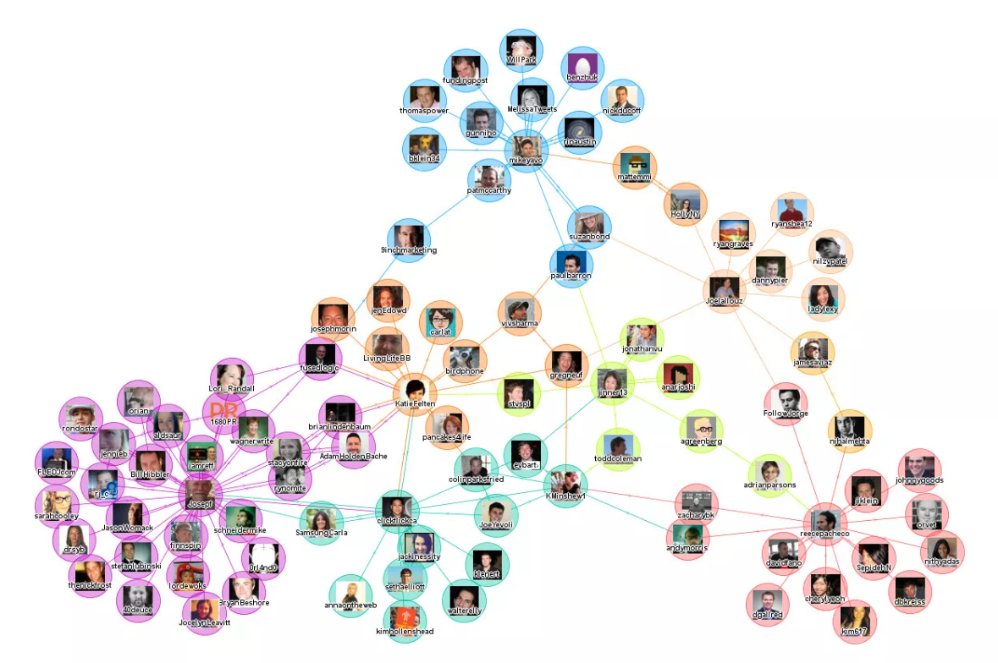
Виртуальные и реальные сети
«Программная инженерия»
Разработка приложения для вычисления метрик в социальных медиа
Анализ
В мире социальных медиа взаимодействие пользователей и формирование связей играют ключевую роль в распространении информации и влиянии.
Виртуальные сети представляют собой абстрактные модели социальных связей и взаимодействий между участниками.
Реальные сети представляют собой фактические социальные связи между реальными пользователями социальных медиа.
Защита курсовой работы, Пермь, 2024 ОГЛАВЛЕНИЕ Белов Е.А. e-mail: eabelov@edu.hse.ru

Slide 12
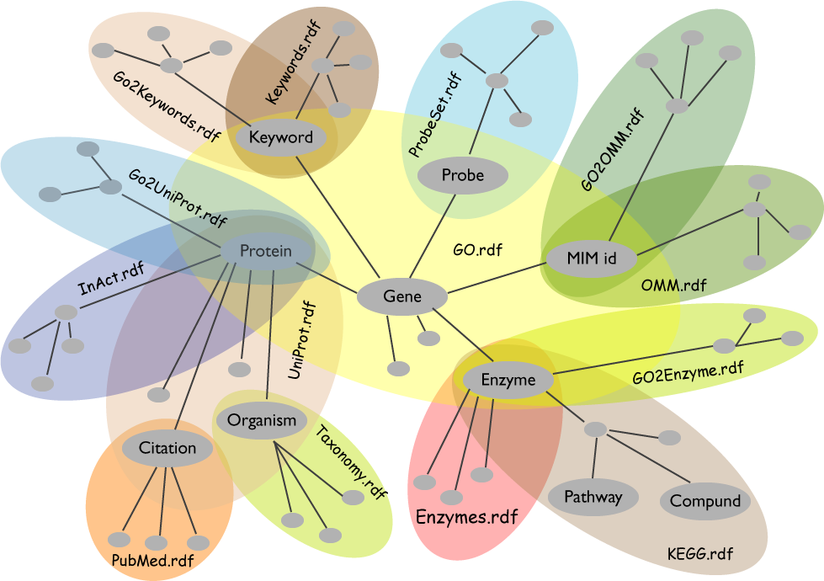
Онтологии
«Программная инженерия»
Разработка приложения для вычисления метрик в социальных медиа
Анализ
Эффективным методом представления социальной сети является использование графа, где узлы представляют собой пользователей или сообщества, а рёбра отображают каналы связи между ними.
Онтология — это детальное определение концепции или предметной области.
Онтологии служат своего рода словарем для представления и обмена знаниями в определенной предметной области, а также определяют связи между терминами в этом словаре
Защита курсовой работы, Пермь, 2024 ОГЛАВЛЕНИЕ Белов Е.А. e-mail: eabelov@edu.hse.ru

Slide 13
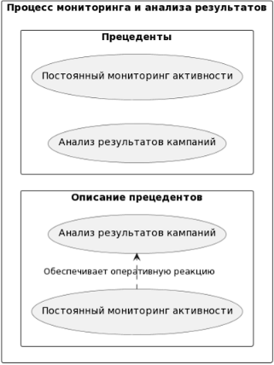
Бизнес-процессы и прецеденты
«Программная инженерия»
Разработка приложения для вычисления метрик в социальных медиа
Анализ
Процесс сбора данных о пользователях социальной сети:
автоматизированный сканинг профилей;
сбор социальных связей;
обработка и фильтрация данных;
Процесс анализа метрик и оценки влияния пользователей:
вычисление метрик;
оценка влияния;
Процесс мониторинга и анализа результатов:
постоянный мониторинг активности;
анализ результатов;
Защита курсовой работы, Пермь, 2024 ОГЛАВЛЕНИЕ Белов Е.А. e-mail: eabelov@edu.hse.ru

Slide 14
«Программная инженерия»
Разработка приложения для вычисления метрик в социальных медиа
Создание модели
СОЗДАНИЕ МОДЕЛИ
Защита курсовой работы, Пермь, 2024 ОГЛАВЛЕНИЕ Белов Е.А. e-mail: eabelov@edu.hse.ru

Slide 15
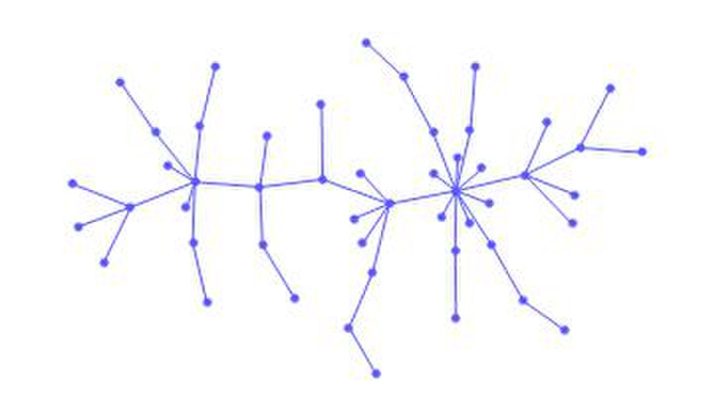

Требования к модели
«Программная инженерия»
Разработка приложения для вычисления метрик в социальных медиа
Создание модели
AnyLogic — это мощная платформа для создания многопроцессорных динамических системных моделей, используемая для симуляции и анализа процессов в различных областях, включая производство, логистику, транспорт, здравоохранение, финансы и многое другое.
В данной работе применяется совместная разработка агентского подхода (Agent-based modelling) и математического моделирования.
Моделью Барабаши-Альберта или же модель агентного моделирования, которая позволяет наглядно представить взаимодействие и взаимосвязи между агентами социальной сети, а также визуализировать динамику распространения информации.
Для моделирования процесса распространения контента используется модель SEIR.
Защита курсовой работы, Пермь, 2024 ОГЛАВЛЕНИЕ Белов Е.А. e-mail: eabelov@edu.hse.ru

Slide 16
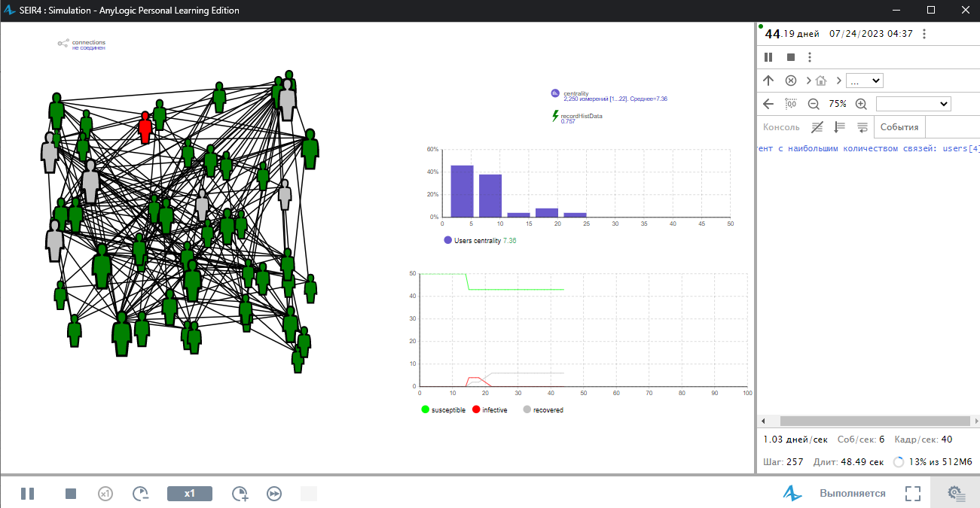
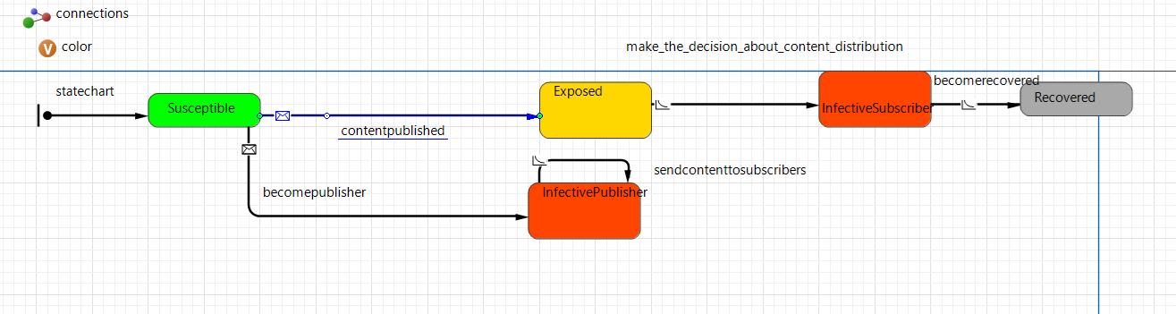
Реализация модели
«Программная инженерия»
Разработка приложения для вычисления метрик в социальных медиа
Создание модели
Диаграмма состояний
Работа модели
Защита курсовой работы, Пермь, 2024 ОГЛАВЛЕНИЕ Белов Е.А. e-mail: eabelov@edu.hse.ru

Slide 17
«Программная инженерия»
Разработка приложения для вычисления метрик в социальных медиа
Реализация приложения
Реализация приложения
Защита курсовой работы, Пермь, 2024 ОГЛАВЛЕНИЕ Белов Е.А. e-mail: eabelov@edu.hse.ru

Slide 18



Выбор средств реализации
«Программная инженерия»
Разработка приложения для вычисления метрик в социальных медиа
Реализация приложения
В качестве СУБД для хранения информации о пользователя была выбрана PostgreSQL.
В качестве языка программирования был выбран Python, так имеет множество полезных возможностей.
Для вывода данных и удобного развертывания системы был выбрал фреймворк Flask.
Для взаимодействия и отображения онтологий будет использоваться Protégé.
Защита курсовой работы, Пермь, 2024 ОГЛАВЛЕНИЕ Белов Е.А. e-mail: eabelov@edu.hse.ru

Slide 19
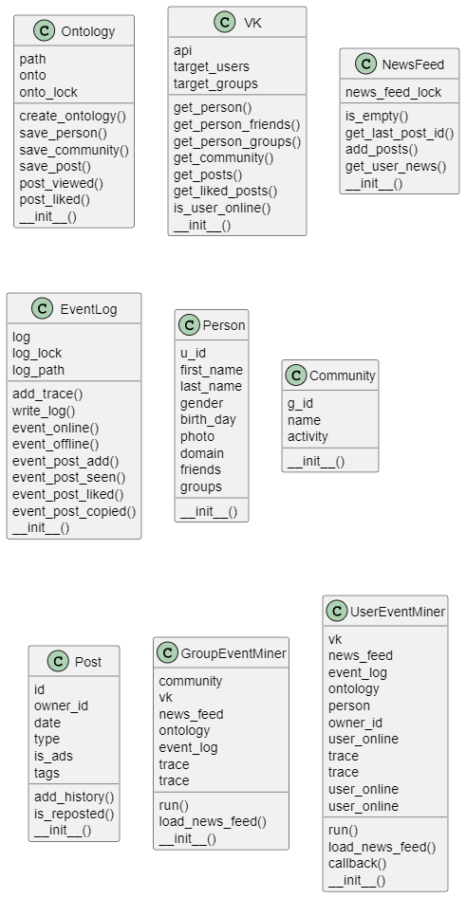
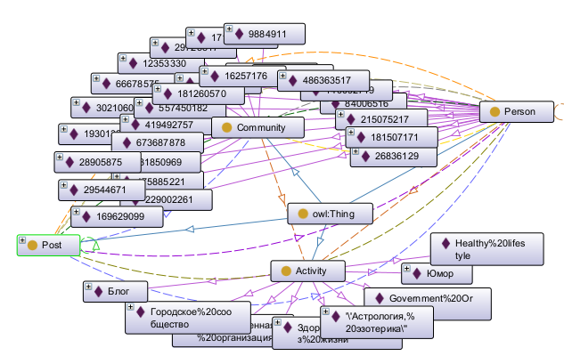
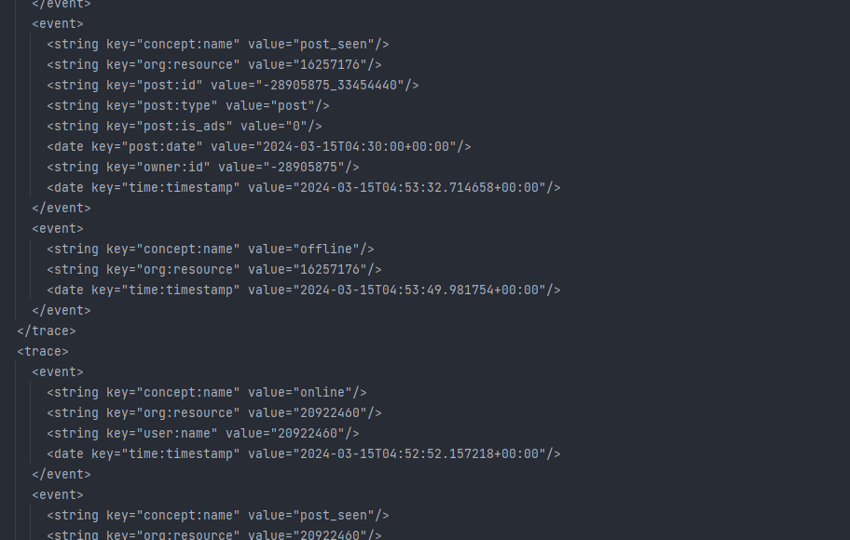
Реализация сервиса для сбора информации
«Программная инженерия»
Разработка приложения для вычисления метрик в социальных медиа
Реализация приложения
Диаграмма классов
Структура онтологии
Журнал событий
Защита курсовой работы, Пермь, 2024 ОГЛАВЛЕНИЕ Белов Е.А. e-mail: eabelov@edu.hse.ru

Slide 20
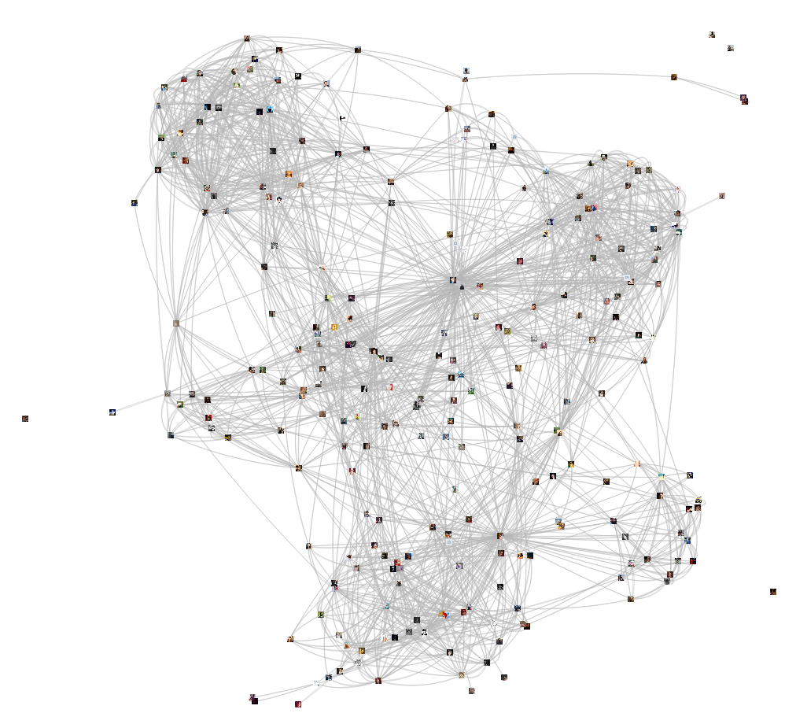
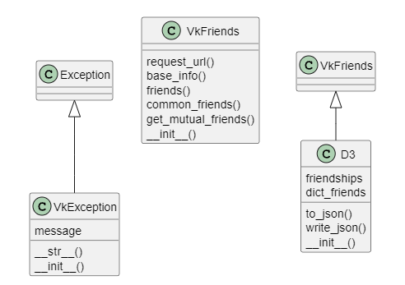
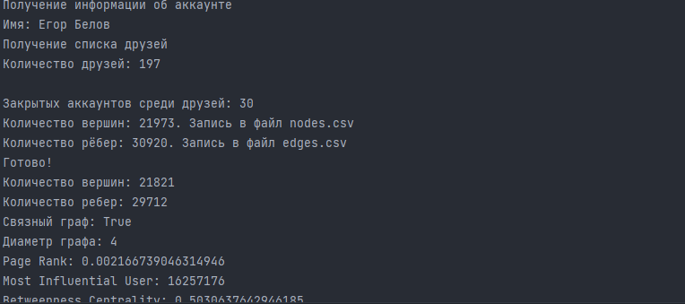
Реализация сервиса для вычисления метрик
«Программная инженерия»
Разработка приложения для вычисления метрик в социальных медиа
Реализация приложения
Диаграмма классов
Граф друзей
Результат работы программы
Защита курсовой работы, Пермь, 2024 ОГЛАВЛЕНИЕ Белов Е.А. e-mail: eabelov@edu.hse.ru

Slide 21
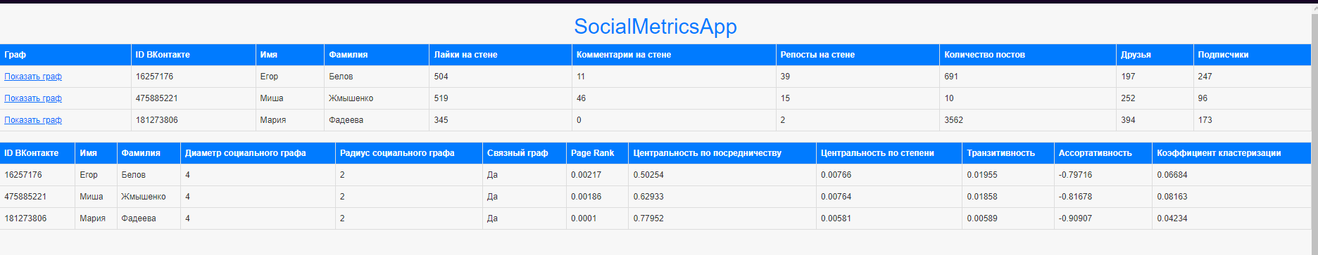
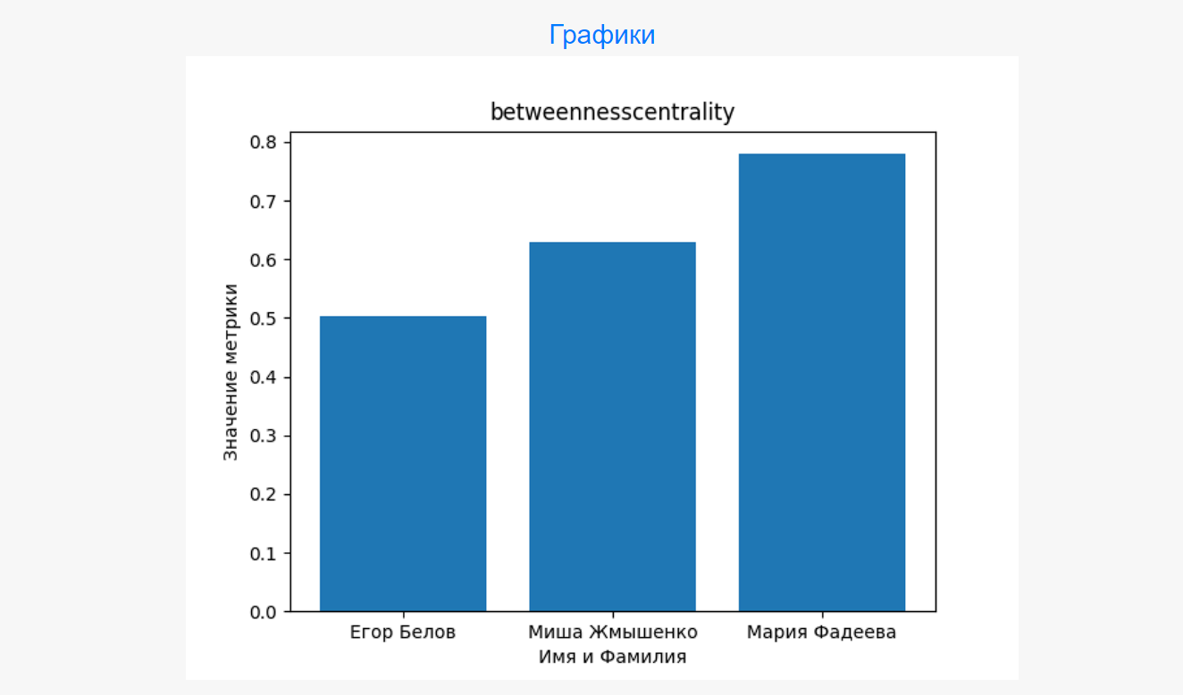
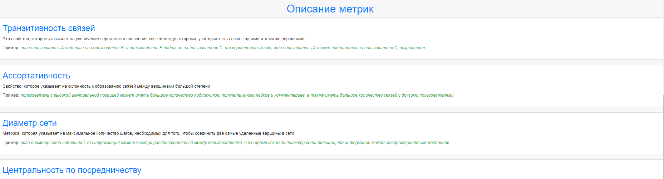
Реализация приложения для просмотра результатов
«Программная инженерия»
Разработка приложения для вычисления метрик в социальных медиа
Реализация приложения
Веб приложение отвечает за просмотр собранной информации.
Таблица с информацией о пользователях
Графики метрик
Описание метрик
Защита курсовой работы, Пермь, 2024 ОГЛАВЛЕНИЕ Белов Е.А. e-mail: eabelov@edu.hse.ru

Slide 22
Тестирование и внедрение
«Программная инженерия»
Разработка приложения для вычисления метрик в социальных медиа
Реализация приложения
Тестирование:
Внедрение:
Тестирование сбора информации в онтологии и отслеживания через журналы событий.
Проверка точности вычисления метрик.
Для тестирования функциональности веб-приложения был использован метод, исключающий применение автоматизированных средств и включающий активное участие группы пользователей.
Для успешного развертывания системы используется Docker. Docker позволяет упаковать приложение и его зависимости в контейнер для обеспечения единообразной среды Выполнения на различных платформах.
Создание Dockerfile в корневой директории приложения
Настройка Docker Compose для контейнеризации приложения.
Защита курсовой работы, Пермь, 2024 ОГЛАВЛЕНИЕ Белов Е.А. e-mail: eabelov@edu.hse.ru

Slide 23
«Программная инженерия»
Разработка приложения для вычисления метрик в социальных медиа
Реализация приложения
ЗАКЛЮЧЕНИЕ
Защита курсовой работы, Пермь, 2024 ОГЛАВЛЕНИЕ Белов Е.А. e-mail: eabelov@edu.hse.ru

Slide 24

Заключение
«Программная инженерия»
Разработка приложения для вычисления метрик в социальных медиа
Заключение
Потенциал для дальнейшего развития:
улучшение методов анализа
интеграция новых источников данных
разработка персонализированных рекомендаций
анализ влияния внешних факторов
более глубокое применение машинного обучения и искусственного интеллекта
Создана модель виртуальной сети в системе информационного моделирования, включающая в себя визуализацию виртуальной сети
Проведен анализ реальной сети с целью реализации сервиса для вычисления метрик на основе фактических данных
Проведена работа по сбору информации в онтологии и отслеживанию через журналы событий
Защита курсовой работы, Пермь, 2024 ОГЛАВЛЕНИЕ Белов Е.А. e-mail: eabelov@edu.hse.ru

Slide 25
«Программная инженерия»
Разработка приложения для вычисления метрик в социальных медиа
Заключение
СПАСИБО ЗА ВНИМАНИЕ!
Контактная информация
Автор: Белов Егор Александрович, студент НИУ ВШЭ Пермь, 3 курс, Программная инженерия
Телефон: + 7 (922) 388 – 81 – 77
E-mail: eabelov@edu.hse.ru
Telegram: @Hisoka_Egorka_Be
(Егоркабидединсайдабсолюттяжелыйлюкссверхчел)
Защита курсовой работы, Пермь, 2024 ОГЛАВЛЕНИЕ Белов Е.А. e-mail: eabelov@edu.hse.ru

Slide 26
























«Программная инженерия»
Разработка приложения для вычисления метрик в социальных медиа
Содержание
Защита курсовой работы, Пермь, 2024 ОГЛАВЛЕНИЕ Белов Е.А. e-mail: eabelov@edu.hse.ru

